Slide 1
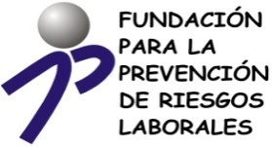


Sesión formativa básica:
Ergonomía laboral
Esta presentación ha sido realizada por ISTAS-CCOO en el marco de la acción DI-0002/2013 “Servicio de asesoramiento, asistencia técnica y orientación formativa para la prevención de riesgos laborales” con la financiación de la Fundación para la Prevención de Riesgos Laborales (FPRL). Puedes utilizarla, adaptarla y difundirla siempre y cuando, cites la fuente de procedencia de la misma del siguiente modo: Instituto Sindical de Trabajo, Ambiente y Salud (ISTAS-CCOO). Recursos de apoyo al tutor en la aplicación del Método ERGOPAR Versión 2.0. Valencia: ISTAS-CCOO, 2014. Disponibles en: http://ergopar.istas.net/recursos/
Notes:
Tarea 5 del Manual del Método ERGOPAR V2.0

Slide 2
Objetivos de la sesión formativa
Contar con una base teórica común en ergonomía.
Entender las situaciones de riesgo ergonómicas en el contexto laboral.
Capacitar para la identificación de causas de exposición a factores de riesgo ergonómicos.
Capacitar para la elaboración de propuestas de medidas.
Método ERGOPAR Versión 2.0
Notes:
Esta formativa incorpora contenidos teóricos que el Grupo Ergo debe conocer.
Es ideal incorporar ejemplos reales del sector al que pertenece la empresa, incluyendo material audiovisual (vídeos y fotografías), haciendo que su contenido sea práctico y facilite el logro de los objetivos de la sesión. Teniendo en cuenta los perfiles docentes, esta sesión puede impartirse de forma compartida entre personas que se complementen. Por ejemplo, el técnico en prevención de riesgos laborales podría encargarse de la parte teórica y un trabajador del puesto, de los ejemplos prácticos del ámbito de intervención.
En la sesión de formación Ergonomía laboral se puede emplear el listado de posibles causas de exposición a factores de riesgo ergonómicos (Anexo 10). Permitirá al grupo familiarizarse con el término (causa).
NOTAS PARA EL DOCENTE que imparte la sesión. Desempeñas una labor muy importante. Tus objetivos deben ser que la sesión sea:
Participativa y dinámica. Los miembros del Grupo Ergo deben participar activamente dando su opinión y su punto de vista.
Práctica. La presentación debe incorporar ejemplos de actividades concretas del sector al que pertenece la empresa. Debes fomentar que los participantes expongan ejemplos reales de su actividad diaria.
Específica. Si el docente conoce las condiciones de los puestos de trabajo incluidos en el ámbito de intervención, empleará ejemplos concretos de las tareas desarrolladas en los puesto.
Facilitadora del consenso. El docente propondrá la puesta en común de las opiniones individuales de los participantes, fomentando el llegar al consenso grupal.

Slide 3
Contenidos de la sesión
Conceptos y términos sobre ergonomía
Daños a la salud por trastornos musculoesqueléticos
El riesgo ergonómico: factores de riesgo y sus causas de exposición
Medidas preventivas frente al riesgo ergonómico
Método ERGOPAR Versión 2.0
Notes:
Tarea 5, Tabla 10 del Manual del Método ERGOPAR V2.0

Slide 4
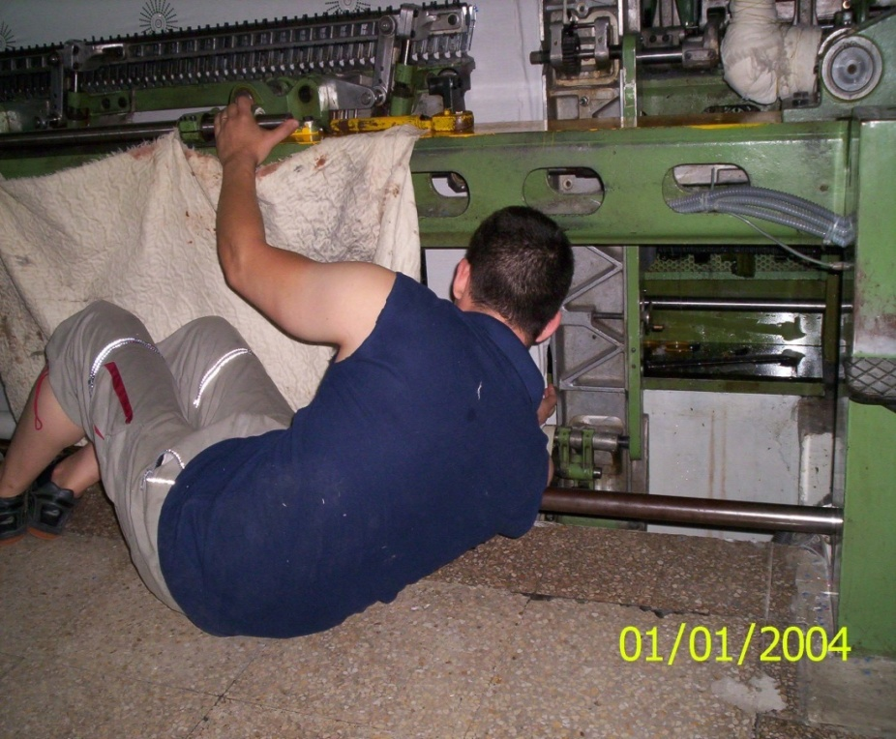
La ERGONOMÍA LABORAL
Conceptos y terminología sobre ergonomía

Slide 5
Concepto y objetivo de la ergonomía
DEFINICIÓN MÁS EMPLEADA: “Adaptar el trabajo a la persona”
“Ergonomía tiene como objetivo adaptar los productos, tareas, herramientas, espacios y en general el medio ambiente a las capacidades y necesidades de las personas, y con ello mejorar la eficiencia de los trabajadores, la seguridad y el bienestar”
(Tortosa et al., 1999)
Con carácter multidisciplinar: debe tener en cuenta a la persona, la máquina, el entorno, el ambiente, como llega la información al trabajador/a y la organización del trabajo
(Manual para la identificación y evaluación de riesgos laborales.
Generalitat de Catalunya, 2005)
Método ERGOPAR Versión 2.0

Slide 6
¿Y si las condiciones de trabajo no son ergonómicas?
CONDICIONES DE TRABAJO DEL PUESTO
Exposición a Factores de riesgos
Riesgo ergonómico
FATIGA MUSCULAR
Daños: TME
Método ERGOPAR Versión 2.0
Notes:
Un ejemplo que incorpora todos los conceptos: “Trabajadora que debe montar un palet con cajas de 10 kg cada una, cuya altura mínima-altura del palet- es de 20 cm del suelo y máxima de 110 cm del suelo”.
Condiciones de trabajo deficientes: baja altura de la primera posición del palet (a 20 cm del suelo).
Factores de riesgo: manipulación manual de cargas y adopción de postura forzada de la espalda lumbar.
Riesgo laboral: riesgo ergonómico que conlleva exigencias físicas moderadas y provoca fatiga muscular y dolor en la espalda lumbar.

Slide 7
¿Qué son condiciones de trabajo en el puesto?
CONDICIONES DE TRABAJO (artículo 4.7 LPRL)
“Cualquier característica del puesto de trabajo que pueda tener una influencia significativa en la generación de riesgos para la seguridad y salud del trabajador”.
Incluye: Características de las instalaciones, equipos, productos y demás útiles del centro de trabajo; agentes físicos (ruido, vibraciones, temperatura…), químicos (vapores, gases, polvo…), y biológicos (virus, hongos…), y los procedimientos en su uso; y todas aquellas otras características como la organización del trabajo.
Método ERGOPAR Versión 2.0

Slide 8
¿Qué son los Factores de riesgo?
¿y el riesgo?
Factores de riesgo
Las condiciones de trabajo que de manera individual o combinada, aumentan la probabilidad de que el trabajador sufra un daño en el trabajo, ya sea por la intensidad de la exposición, la duración de la exposición o la frecuencia de exposición.
Factores de riesgo ergonómicos destacados: los factores biomecánicos (manipulación manual de cargas, la adopción de posturas forzadas, la repetición de movimientos, vibraciones mecánicas…) y otros factores de riesgo ambientales, del entorno de trabajo, de la organización del trabajo… que pueden agravar o aumentar la probabilidad de sufrir un trastorno musculoesquelético.
Riesgo laboral
Posibilidad de que el trabajador sufra daños a la salud derivados de su trabajo, que será de mayor o menor nivel dependiendo de la probabilidad de que se produzca el daño, gravedad del daño y número de expuestos.
El riesgo ergonómico produce trastornos musculoesqueléticos.
Método ERGOPAR Versión 2.0

Slide 9

Consecuencias para la salud
Fatiga muscular
Disminución de la capacidad física.
Cansancio generalizado.
Disminución del rendimiento (calidad y cantidad).
Daños a la salud de origen laboral
Enfermedades, patologías o lesiones sufridas con motivo u ocasión del trabajo, derivadas de la exposición a factores de riesgo laborales.
Los Trastornos Musculoesqueléticos (TME) son daños derivados de la falta de condiciones ergonómicas en los puestos de trabajo.
Método ERGOPAR Versión 2.0

Slide 10
¿Qué dice la normativa?
    Artículo 15.1d. LPRL “Adaptar el trabajo a la persona, en particular en lo que respecta a la concepción de los puestos de trabajo, así como a la elección de los equipos y los métodos de trabajo y de producción, con miras, en particular, a atenuar el trabajo monótono y repetitivo y a reducir los efectos del mismo en la salud.”
  Consulta en www.insht.es
R.D. 487/1997, manipulación manual de cargas.
R.D. 488/1997, pantallas de visualización de datos.
R.D. 1311/2005, vibraciones mecánicas.
Real Decreto 486/1997, lugares de trabajo.
R.D. 773/1997, equipos de protección individual.
R.D. 1215/1997, equipos de trabajo.
Método ERGOPAR Versión 2.0
Notes:
Normativa específica en ergonomía:
R.D. 487/1997 sobre manipulación manual de cargas.
R.D. 488/1997 sobre pantallas de visualización de datos.
R.D. 1311/2005 sobre la exposición a vibraciones mecánicas.
Normativa que hace referencia a cuestiones ergonómicas o que guardan relación:
Real Decreto 486/1997 sobre lugares de trabajo (incluye dos factores relacionados las condiciones ambientales y la iluminación).
R.D. 773/1997 sobre Utilización de equipos de protección individual (art.5.1. “tener en cuenta las condiciones anatómicas y fisiológicas y el estado de salud del trabajador y adecuarse al portador, tras los ajustes necesarios”).
R.D. 1215/1997 sobre utilización de equipos de trabajo (art.3.3. “el empresario tendrá en cuenta los principios ergonómicos, especialmente en cuanto al diseño del puesto de trabajo y la posición de los trabajadores durante la utilización del equipo de trabajo”).
Comentar la existencia y aplicación de:
Normas internacionales, europeas y españolas: ISO, UNE, y UNE-EN.
Otros criterios técnicos como las notas técnicas de prevención y metodologías de reconocido prestigio.

Slide 11
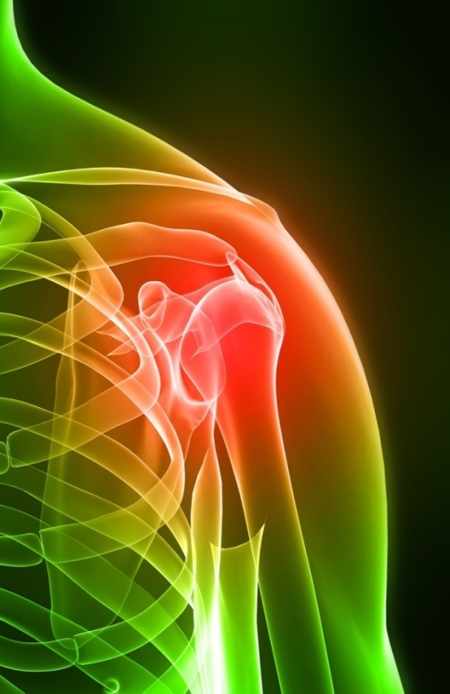
Los trastornos musculoesqueléticos
Un indicador de inadecuadas condiciones ergonómicas en el puesto de trabajo

Slide 12
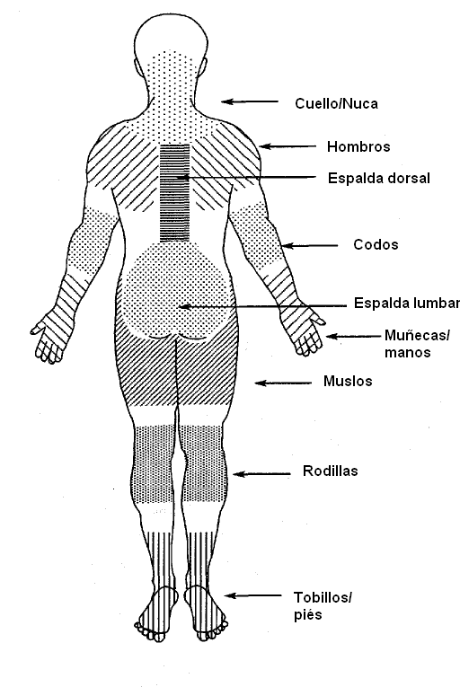
Concepto TME y localización
Algunas tareas que implican levantar- transportar-empujar-arrastrar objetos, mantener posturas forzadas o realizar movimientos repetidos entre otras, pueden provocar: un conjunto de lesiones inflamatorias o degenerativas de huesos, músculos, tendones, articulaciones, ligamentos, vasos sanguíneos y nervios.
Patologías más frecuentes: tendinitis, bursitis, síndrome del túnel carpiano y dolor de espalda.
Sus localizaciones más frecuentes se observan en cuello, espalda (lumbar), hombros, codos, muñecas y manos.
Síntomas: entumecimiento, hormigueo y dolor asociado a inflamación, pérdida de fuerza y dificultad de movimiento en la zona corporal afectada.
Pueden aparecer de forma súbita a consecuencia de un accidente (normalmente derivado de un sobreesfuerzo), o de forma gradual a lo largo del tiempo (exposición prolongada-enfermedad profesional).
Método ERGOPAR Versión 2.0
Notes:
Los TME abarcan un amplio abanico de signos y síntomas que pueden afectar a distintas partes del cuerpo: cuello, hombros, espalda dorsal y lumbar, codos, manos y muñecas, piernas y rodillas, tobillos y pies; así como distintas estructuras anatómicas: huesos, ligamentos, articulaciones, músculos, tendones, vasos sanguíneos y nervios.
Estas alteraciones no siempre pueden detectarse clínicamente dado que el síntoma clave, el dolor, es una sensación subjetiva y representa muchas veces la única manifestación. Tampoco es extraño que no se puedan catalogar con un diagnóstico preciso: cervicalgia (dolor cervical) o lumbalgias (dolor lumbar) sólo indican la localización anatómica de un síntoma (el dolor). Por último, su origen multifactorial y su carácter acumulativo a lo largo del tiempo añaden dificultades a una definición precisa.
Lesiones de espalda (parte baja-lumbar): Uno de los factores de riesgo más predominante es la frecuencia de manipulación manual de cargas.
Lesiones relacionadas con el trabajo de extremidades superiores, y cuello: Las lesiones en extremidades superiores son conocidas comúnmente como lesiones por micro traumatismos repetitivos (LMR), en los cuales uno de los factores de riesgo con mayor evidencia epidemiológica es la frecuencia de movimientos. Las lesiones del cuello se relacionan más con la postura.
Tendinitis:
El tendón “trabaja” al mismo tiempo que lo hace el músculo. Cuando un músculo o grupo muscular es sometido a un esfuerzo repetido puede producirse una sobre utilización del tendón. Esto puede ocasionar lesiones microscópicas y una respuesta inflamatoria. Si el tendón continúa sometido a esfuerzos, pueden acabar en una tendinitis.
Síndrome del túnel carpiano:
La articulación de la muñeca está formada por los huesos del carpo que forman una cavidad por donde pasan los nervios, tendones de los dedos y vasos sanguíneos. La inflamación de uno o varios de los tendones puede comprimir los nervios adyacentes y provocar dolor. Este dolor se caracteriza por ser más fuerte por la noche (cuando mayor es la inflamación), después de la jornada de trabajo.
El síndrome De Quervain aparece en los tendones abductor largo y extensor corto del pulgar al combinar agarres fuertes con giros o desviaciones cubitales y radiales repetidas de la mano.
El dedo en resorte o tenosinovitis estenosante digital, es el bloqueo de la extensión de un dedo de la mano por un obstáculo, generalmente en la cara palmar que afecta a los tendones flexores. Se origina por flexión repetida del dedo, o por mantener doblada la falange distal del dedo mientras permanecen rectas las falanges proximales.
El Síndrome del canal de Guyon se produce al comprimirse el nervio cubital cuando pasa a través del túnel Guyon en la muñeca. Las personas con esta afección sufren un daño en la arteria cubital, una vía clave para llevar sangre a la mano. Además del daño sensorial, también pueden presentar pequeñas úlceras en la punta de los dedos que ocasionan ennegrecimiento de los dedos e incluso gangrena por la falta de oxigenación. Puede originarse por flexión y extensión prolongada de la muñeca, y por presión repetida en la base de la palma de la mano.
La artrosis o enfermedad degenerativa resultante de la degradación del cartílago. Los síntomas son dolor local, al principio durante el movimiento y después también en reposo, y limitación de la amplitud de movimientos. La pérdida de la capacidad de extender la articulación por completo resulta especialmente incapacitante. La lesión del cartílago articular puede dar lugar a la destrucción del tejido óseo subyacente y a la deformación de las superficies articulares. La artrosis del codo se ha asociado a la vibración, aunque se cree que no es la única causa. La carga articular asociada a la manipulación de herramientas, los movimientos repetitivos de la mano y el brazo, posiblemente junto con traumatismos menores, la carga de las superficies articulares en las posturas extremas y el trabajo estático, se han considerado posibles causas de la artrosis de muñeca y mano.

Slide 13
Características de los TME
Resultado del sobre uso. Se sobrepasa la capacidad de recuperación del tejido.
Desarrollo progresivo. Podría manifestar síntomas de forma rápida o progresiva, agravándose a lo largo del tiempo.
Las causas son múltiples. Diferentes factores (fuerza, postura y repetitividad, organización del trabajo, condiciones ambientales…). La solución no será única sino una combinación de medidas o paquete de medidas preventivas
La prevención es eficaz. El hecho de que sus síntomas sean progresivos es una ventaja y a la vez un inconveniente.
Ventaja: Se puede prevenir interviniendo a tiempo y permitiendo la recuperación de la lesión. Vigilancia de la salud.
Inconveniente: Un lento agravamiento de los síntomas puede hacer que no se les tenga en consideración hasta que el problema de salud se agrava.
Método ERGOPAR Versión 2.0
Notes:
Resultado del sobre uso
No se conocen a fondo los mecanismos fisiopatológicos que conducen a la lesión. Existen diferentes teorías y diferentes mecanismos según la estructura lesionada, ya sean los huesos vertebrales, los tendones, músculos o nervios. Aunque se han postulado valores límite para la fatiga estos no han sido probados. No obstante todas las teorías apuntan a que son el resultado de un sobre uso que sobrepasa la capacidad de recuperación del tejido.
Desarrollo progresivo
La lesión puede producirse de forma rápida, entonces se califica y registra como accidente de trabajo. Pero lo más usual es que la lesión se instaure de forma progresiva asociada a un trabajo repetitivo. Una instauración progresiva que se puede manifestar sintomáticamente de forma rápida (un día aparecen los síntomas) o de forma progresiva los síntomas aparecen y se agravan a lo largo de semanas, meses o años.
Las causas son múltiples
Aunque el problema de fondo sea el sobre uso de la parte afectada, en ello suelen estar implicados diferentes factores (fuerza, postura, repetitividad) y diferentes combinaciones de los mismos. Es por ello que la solución no será única sino una combinación de medidas o paquete de medidas preventivas.
La prevención es eficaz
El hecho de que su instauración sea progresiva significa que es una ventaja y a la vez un inconveniente, como se explica en la diapositiva. Son muchos los casos de Trastornos musculoesqueléticos que son calificados y registrados como enfermedades comunes. El motivo principal que lleva a la inadecuada calificación, es concretamente el lento agravamiento de los síntomas, que lleva a la pérdida de relación causa-efecto entre las condiciones de trabajo y la lesión.

Slide 14
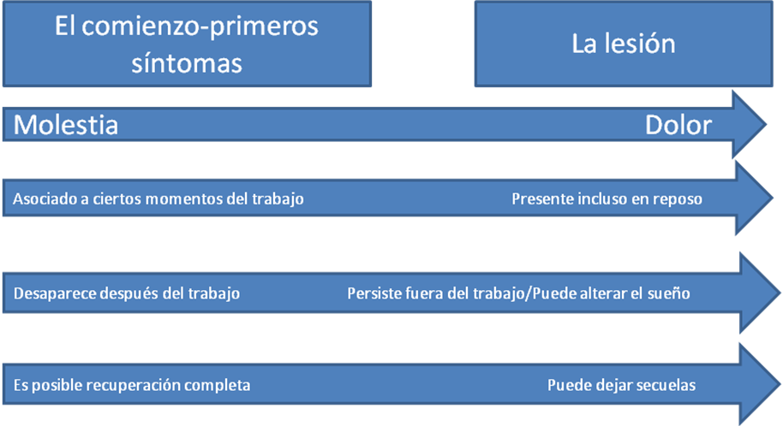
Evolución de daños por TME
Fuente: Les LATR. Mieux les comprendre pour mieux les prévenir.
Québec: IRSST; 1996
Método ERGOPAR Versión 2.0
Notes:
Suelen darse una serie de síntomas comunes: dolor (en particular con ciertos movimientos, incluso en reposo), sensibilidad al tacto, inflamación y movilidad restringida por el dolor o la inflamación.
Cuando la lesión está bien instaurada es ya tarde para prevenir. Antes de que se declare abiertamente suele estar precedida de algunos síntomas: molestia, fatiga localizada…. Hay que estar atentos a estos síntomas cuando se mantienen en el tiempo, pero no es fácil distinguir si los síntomas son pasajeros o anuncian una lesión. Es necesario poner en relación los síntomas con los factores de riesgo presentes en las tareas que conforman el puesto de trabajo.
Al comienzo del proceso la molestia se limita a una zona determinada, asociado a ciertos movimientos o esfuerzos. La molestia o síntoma de fatiga desaparece al dejar el trabajo. En el otro extremo el dolor está claramente instaurado y se extiende, aunque no siempre a otras zonas colindantes (a veces se irradia a otras zonas más lejanas). Cuando la lesión se declara abiertamente, el dolor está presente incluso en ausencia de movimiento y de esfuerzo, se mantiene fuera del trabajo y puede tardar semanas en desaparecer incluso en ausencia de exposición. Si la lesión es seria la recuperación completa ya no es posible, y tras la curación pueden quedar secuelas.

Slide 15
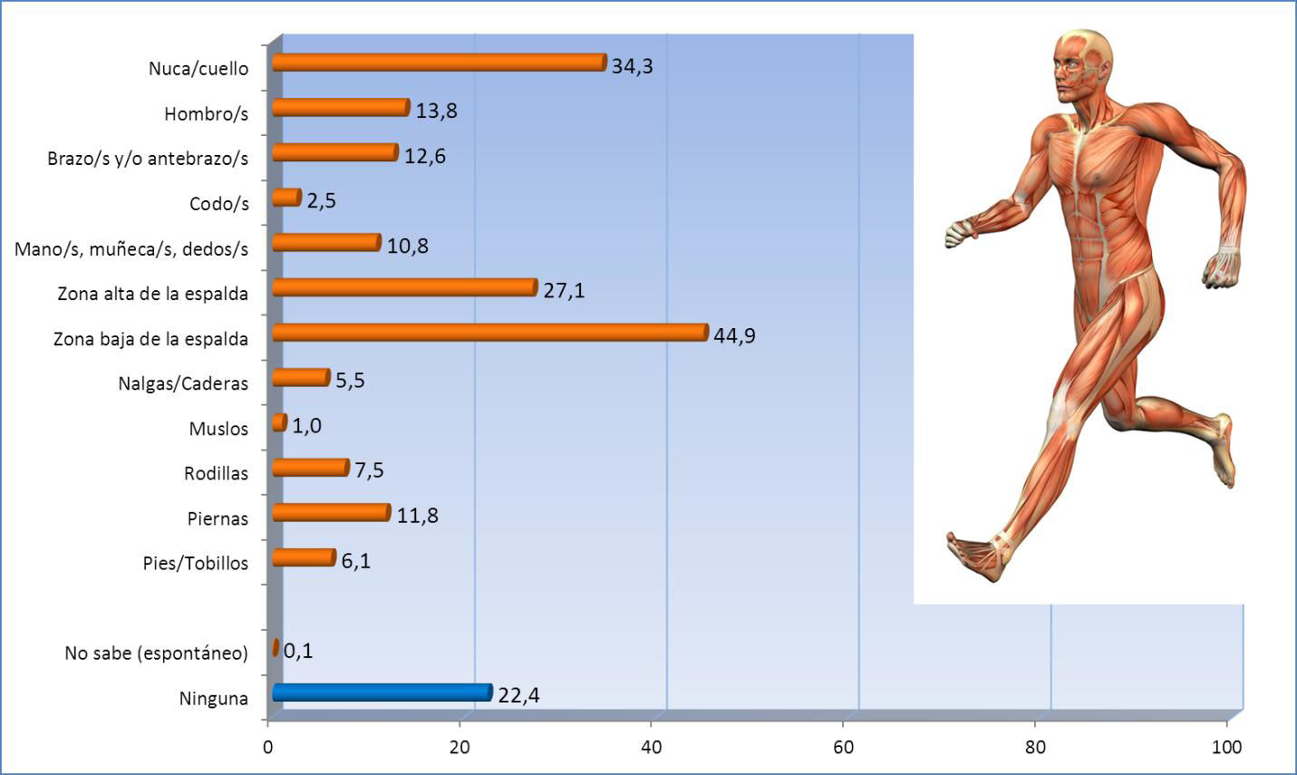
Zonas corporales más afectadas por TME
Fuente: VII Encuesta de condiciones de trabajo, España (2011)
Método ERGOPAR Versión 2.0
Notes:
La Tabla incluye datos extraídos de la VII Encuesta de Condiciones de trabajo (elaborada por el INSHT en 2011), que nos mostrarán porcentajes colectivos de la población trabajadora en España.
Desde hace 26 años el Instituto Nacional de Seguridad e Higiene en el trabajo, publica la Encuesta Nacional de Condiciones de Trabajo. El objetivo es mantener un conocimiento actualizado de las condiciones en que los trabajadores realizan sus tareas.
Los TME abarcan un amplio abanico de signos y síntomas que pueden afectar distintas partes del cuerpo: cuello, hombros, espalda dorsal y lumbar, codos, manos y muñecas, piernas y rodillas, tobillos y pies; así como distintas estructuras anatómicas: huesos, ligamentos, articulaciones, músculos, tendones, vasos sanguíneos y nervios.
Las zonas más frecuentes: la zona baja de la espalda (44,9%), la nuca/cuello (34,3%), y la zona alta de la espalda (27,1%).

Slide 16
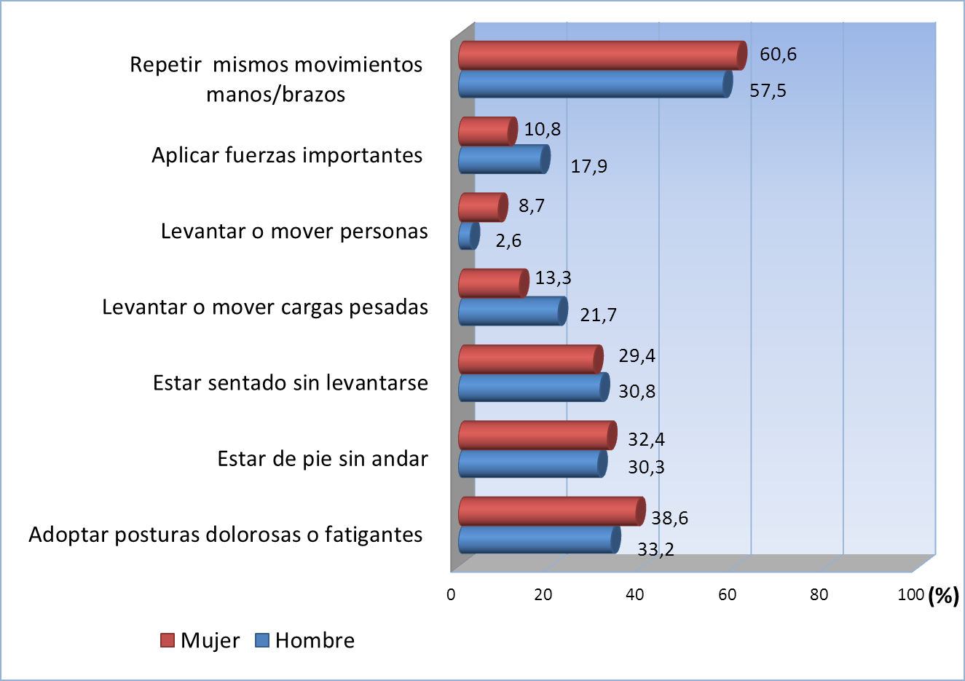
Demandas físicas del puesto de trabajo según sexo
Los HOMBRES deben levantar o mover cargas pesadas (21,7%) y aplicar fuerzas importantes (17,9%) con una frecuencia mayor que las mujeres (13,3% y 10,8%, respectivamente)
Las MUJERES levantan o mueven personas en un porcentaje superior (8,7% frente al 2,6% en hombres)
Fuente: VII Encuesta de condiciones de trabajo, España (2011)
Método ERGOPAR Versión 2.0
Notes:
El origen de estas diferencias según sexo se deben a:
El tipo de tareas asignadas a las mujeres suele demandar movimientos repetitivos de los miembros superiores a un ritmo muy rápido, agudeza visual para percibir los detalles, una postura estática, sentada o de pie sin posibilidad de movilidad.
La interacción entre la persona y su puesto de trabajo es diferente. La altura media de las mujeres es más baja, los miembros superiores son más cortos, tienen menor fuerza y masa muscular, estos factores junto con un diseño masculino del puesto de trabajo, incluido herramientas, resultan inadecuados sobreexponiendo a las mujeres a problemas ergonómicos.
La duración del trabajo (en años de servicio) es mayor. Las mujeres se quedan más tiempo en un mismo empleo. En promedio, las mujeres no cambian su carga de trabajo físico en un período de 24 años mientras que los hombres la disminuyen gradualmente.
A todo ello hay que añadir las responsabilidades familiares.

Slide 17
Práctica 1: Daños y sus causas
Visualizar el Vídeo (Fuente: ISTAS-CCOO. “Simulador virtual sector sanitario” Versión 1.1)
PUESTO DE PINCHE DE COCINA EN HOSPITAL (descripción de las tareas- voz en off)
1. ¿Qué zonas corporales creéis que les dolerá a las trabajadoras?
2. Según la descripción facilitada en el video, ¿por qué motivos pensáis que se produce ese dolor?
Método ERGOPAR Versión 2.0
Notes:
Esta práctica permite al grupo identificar zonas corporales más afectadas por la actividad laboral, y al mismo tiempo, ver sobre un ejemplo algunos conceptos ya mencionados y que serán desarrollados en esta sesión formativa (factor de riesgos y condición de trabajo inadecuada).
En la siguiente diapositiva se incluyen la respuesta a las preguntas planteadas.
Esta práctica puede ser sustituida por cualquier otra con la que cuente el docente, y sea específica del sector de actividad en la empresa.

Slide 18
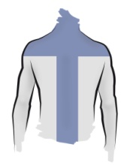
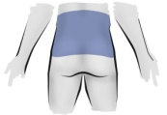
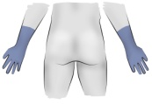
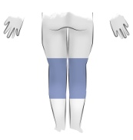
Solución Práctica 1
Zonas corporales afectadas y sus causas principales
Elevar los brazos por encima de los hombros al coger/dejar las bandejas
Manipular manualmente bandejas de entre 3 y 3.5 kg
Empujar y arrastrar los carros
De pie sin andar apenas
Inclinar la espalda hacia delante de manera repetida
Agarrar las bandejas con ambas manos de manera repetida y ejerciendo fuerza
Agacharse continuamente para dejar las bandejas en el carro
Estar de pie sin andar apenas y caminando
Método ERGOPAR Versión 2.0

Slide 19
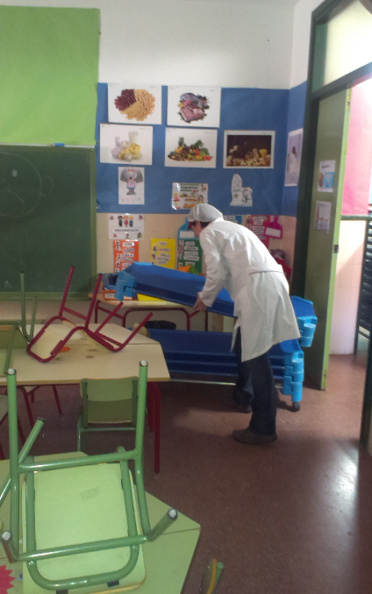
RIESGO ERGONÓMICO: FACTORES DE RIESGO Y SUS CAUSAS DE EXPOSICIÓN
Es necesario identificar las causas de exposición a los factores de riesgo para poder prevenir el riesgo ergonómico
Notes:
El docente para explicar este apartado necesita conocer la estructura del cuestionario de factores de riesgo y daños del Método ERGOPAR, ya que utilizará su contenido como base en la explicación de cada factor de riesgo biomecánico, adelantando cuestiones específicas de la estructura y contenido del cuestionario, que volverán a verse en detalle en el grupo, en la Tarea 7 de preparación del cuestionario (Fase de intervención-Etapa de identificación y análisis).
En este apartado incluye algunos vídeos representativos de cada uno de los factores de riesgo mencionados, que editó la Agencia Europea de Seguridad y Salud del trabajo, en su campaña de 2007 cuyo lema es “Aligera la carga”, editado por el Instituto Nacional de Seguridad e Higiene en el trabajo (INSHT). Descargable en http://ew2007.osha.europa.eu

Slide 20
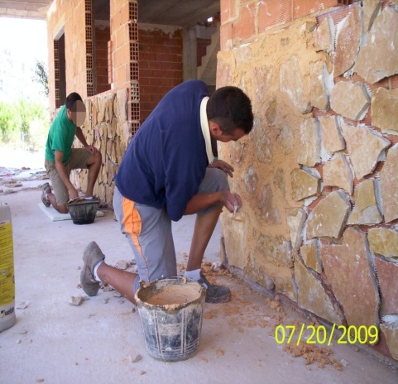
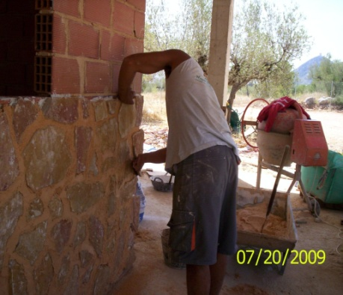
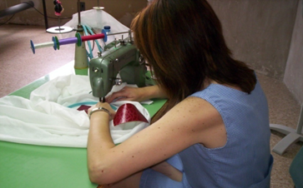
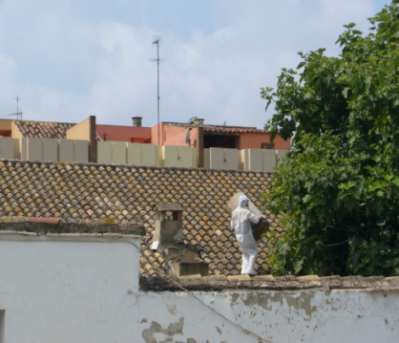
Factores de riesgo biomecánicos (Cuestionario de factores de riesgo y daños)
FACTORES DE RIESGO BIOMECÁNICOS
Posturas y acciones:
  Posición de cuerpo entero
  Cuello/cabeza (Mr o Pm)
  Espalda/tronco (Mr o Pm)
  Hombros/muñecas/pies (Mr o Pm)
  Uso de las manos y dedos (con y sin fuerza)
Vibraciones (cuerpo entero o mano-brazo) e impactos (uso de zona corporal como herramienta)
Manipulación manual de cargas (3kg o más)
  Levantar cargas
  Transportar cargas
  Empujar y/o arrastrar cargas
Método ERGOPAR Versión 2.0
Notes:
A continuación, vamos a comentar cuales son los factores de riesgo biomecánicos que pueden provocar situaciones de riesgos ergonómico en el puesto de trabajo, según el cuestionario de factores de riesgo y daños del Método ERGOPAR.
Factores de riesgo biomecánicos. Acciones, atributos o elementos de las condiciones de trabajo (cualquier característica del mismo que pueda tener influencia significativa en la generación de riesgos ergonómicos), que de manera individual o combinada, determinan un aumento en la probabilidad (intensidad, duración y frecuencia) de desarrollar trastornos musculoesqueléticos en las personas expuestas.
Destacamos los siguientes:
Trabajo estático o dinámico referido a la posición de cuerpo entero.
Postura forzada y mantenida en determinadas zonas corporales.
Movimiento repetido en determinadas zonas corporales.
Acciones concretas de las manos y dedos.
Manejo manual de cargas (levantar, transportar, y empuje o arrastre).
Vibraciones e impactos.

Slide 21
Otros factores de riesgo (Sesión formativa sobre condiciones de trabajo)
FACTORES DE RIESGO QUE PUEDEN AGRAVAR O AUMENTAR LA PROBABILIDAD DE SUFRIR UN TRASTORNO MUSCULOESQUELÉTICO
Condiciones ambientales (frío, calor, ruido, iluminación…)
Uso de Epi’s (disconfort, dificultad movimiento…)
Organización del trabajo (ritmo, pausas, duración de la jornada, horario de trabajo, trabajo en solitario, falta de control, variedad de tareas…)
Factores individuales (edad, sexo…)
Método ERGOPAR Versión 2.0
Notes:
A continuación, vamos a comentar otros factores de riesgo que pueden agravar o aumentar la probabilidad de sufrir un trastorno musculoesquelético de origen laboral.
Esta información específica sobre el ámbito de intervención será recabada por el Grupo Ergo en la Tarea 5, en la sesión formativa de condiciones de trabajo.

Slide 22

Posición del cuerpo entero
Sentado.
De pie sin andar apenas.
Caminando.
Caminando mientras subo o bajo niveles diferentes (ej. escaleras).
De rodillas o en cuclillas.
Tumbado sobre la espalda o
sobre un lado.
Método ERGOPAR Versión 2.0
Notes:
Dependiendo de la posición de cuerpo entero que exija la tarea, podremos determinar si estamos ante una tarea estática o dinámica. En la práctica, es difícil determinar la frontera entre lo estático y lo dinámico.
Tarea estática (postura forzada-mantenida)
El trabajo muscular se considera estático cuando la contracción de los músculos es continua y se mantiene durante un cierto periodo de tiempo. El periodo de tiempo que determina si la postura es estática o no, depende de la intensidad de la contracción muscular, es decir, cuanto más forzada es una postura (mayor ángulo articular), menor es el tiempo que podremos mantenerla. En general podemos estimar que una postura de trabajo es mantenida cuando se mantiene más de 4 segundos.
En el caso de estar sentados, de pie sin andar apenas, de rodillas o en cuclillas, o bien tumbado sobre la espalda o de lado, estaremos hablando de una postura estática, al menos en lo relativo a los miembros inferiores, ya que es posible que los miembros superiores tengan que realizar movimientos muy dinámicos. Por ejemplo: Sostener un peso en brazos varios minutos, es un trabajo estático para los músculos implicados; y mantener el tronco en la misma postura varios minutos, supone un trabajo estático del tronco.
Ante una tarea que exige posturas estáticas, es más eficaz implantar pausas cortas de pocos minutos e incluso segundos, pero frecuentes, que las pausas largas pero espaciadas en la jornada.
Tarea dinámica (postura forzada-repetida)
El trabajo muscular se considera dinámico cuando hay una sucesión periódica de contracciones y relajaciones de los músculos implicados, todas ellas de corta duración.
Si estamos caminando, e incluso subiendo o bajando entre diferentes niveles, estaremos hablando de una postura dinámica, que implica el movimiento de al menos, las extremidades inferiores. Por ejemplo: Levantar un peso de una mesa, es un trabajo dinámico para las extremidades superiores.
Fotografía: El trabajador está rellenando con cemento los huecos entre las piedras. Apoya una rodilla en el suelo, ya que la altura de trabajo es inferior a un metro y no puede permanecer de pie. En unos 10 minutos termina la caldereta, y entonces se levanta para traer más cemento caminando unos 5 metros, e inicia de nuevo el ciclo de trabajo. En este ejemplo, predomina el trabajo estático de postura de cuerpo entero, aunque durante un minuto cambie de postura para caminar escasos metros y llenar la caldereta.

Slide 23


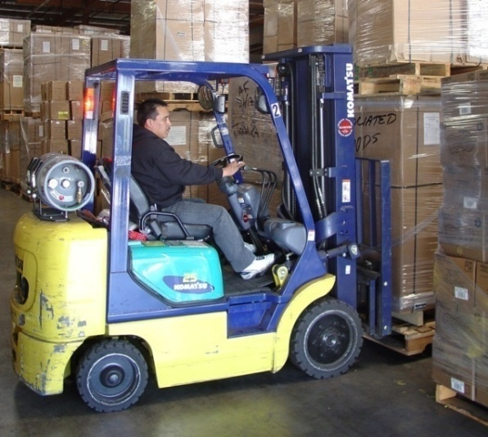
Práctica 2: Factor de riesgo, sus causas y posible solución
¿Qué posición del cuerpo entero supone mayor riesgo, la estática o la dinámica?
LA ESTÁTICA: Cuanto más forzada es la postura, menor es el tiempo que podremos mantenerla.
El trabajador debe poder elegir o alternar entre la postura de pie-caminando y sentada.
MEDIDAS PREVENTIVAS:
Vídeo: “Hay que moverse”
  Incrementar la variedad de tareas con otras que permitan caminar.
  Implantar pausas cortas de pocos min o micropausas (seg.), en lugar de pausas largas espaciadas en la jornada.
Método ERGOPAR Versión 2.0
Notes:
Video “Hay que moverse”: Siempre es mejor un trabajo dinámico que un trabajo estático, “pero eso sí, sin correr”.

Slide 24
Postura forzada y mantenida (1)
¿Qué determina una mala postura?
La desviación de la postura neutra de cada zona corporal da lugar a una postura incorrecta o forzada.
Postura neutra: postura que requiere un mínimo de fuerza para ser mantenida
Método ERGOPAR Versión 2.0
Notes:
Una postura forzada presenta alguna de las siguientes características, pudiendo considerarse como mantenidas o repetitivas:
- Se mantiene en el tiempo (postura estática o mantenida), lo que impide la circulación sanguínea de los tejidos, el músculo no puede recuperarse de la fatiga.
- Se mantiene en los límites de la articulación (por ejemplo, inclinarse hasta el suelo o mantener la muñeca flexionada). No se puede mantener una postura extrema mucho tiempo sin sentir molestias.
- Para mantenerla el sujeto ha de luchar contra la gravedad (por ejemplo, mantener el brazo estirado a la altura del hombro).
- Se obliga a que las estructuras anatómicas trabajen de manera inapropiada (por ejemplo, trabajar con las muñecas flexionadas).
- Se repite con frecuencia (por ejemplo, girarse de forma continua para recoger material).
Los problemas asociados a las malas posturas se agravan si al mismo tiempo es necesario aplicar fuerza. La aplicación de fuerza es más difícil en una mala postura y la acción provoca molestias más rápidamente.
Las malas posturas (o forzadas) suelen adoptarse por exigencias del trabajo, por un mal diseño del puesto, por la forma de los objetos de manipulación, por la forma de las herramientas, una mala iluminación, etc.
Algunos ejemplos de postura incorrecta: estirar la espalda al tiempo que se inclina hacia adelante, la rotación del tronco, operaciones por encima de la cabeza, trabajar de rodillas, trabajo en cuclillas y con el tronco inclinado hacia delante o hacia atrás, etc.

Slide 25

Postura forzada y mantenida (2)
Por zona corporal:
Cuello inclinado hacia delante o hacia atrás, girado y de lado.
Espalda inclinada hacia delante o hacia atrás, girada y de lado.
Hombros: las manos por encima de la cabeza o los codos por encima de los hombros.
Codos: antebrazo girado.
Manos hacia arriba o abajo, y hacia los lados.
Método ERGOPAR Versión 2.0
Notes:
Fotografía: Siguiendo con la misma actividad que en la fotografía anterior, tras la tarea de rellenado de huecos entre las piedras, y una vez seca el cemento, el trabajador debe cepillar el cemento sobrante con la ayuda de una herramienta. Ahora el trabajador está de pie, en posición estática. Respecto a la postura por zona corporal podríamos destacar la posición mantenida del brazo (al apoyarse), y la inclinación de la espalda hacia delante, de lado y con giro.

Slide 26

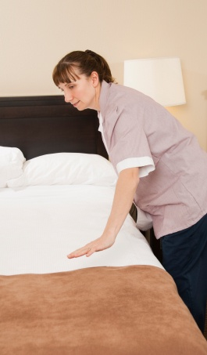
Práctica 3: Factor de riesgo, sus causas y posible solución
¿Cuál es la altura adecuada del plano de trabajo?
Vídeo: “Altura de trabajo”
LA ADECUADA PARA CADA TRABAJADOR/A:
La altura debe adaptarse a las dimensiones corporales de la persona y al tipo de trabajo que realiza.
En general, los alcances deben acomodar a los usuarios con dimensiones corporales más pequeñas.
Método ERGOPAR Versión 2.0
Notes:
Video “Altura de trabajo”: Muestra las posturas forzadas y mantenida de hombros, ya que la altura de la mesa no es adecuada para los dos trabajadores que deben utilizarla. Podemos diseñar la mesa para que sirva para los más altos o para que sirva para los más bajos, sin embargo, el video nos muestra que estas opciones no son las mejores. La mejor opción es que cada trabajador cuente con la altura adecuada de la mesa, mediante una mesa regulable. A veces, algunas medidas que consideramos efectivas para evitar un riesgo, generan otros riesgos, como en nuestro caso el riesgo de caída a distinto nivel. De aquí podemos enlazar con la importancia de valorar la eficacia y efectividad de las medidas preventivas implantadas.

Slide 27


Movimiento repetido (1)
Grupo de movimientos continuos, que implica la acción conjunta de los músculos, los huesos, las articulaciones y los nervios de una parte del cuerpo y provoca fatiga muscular, sobrecarga, dolor y, por último, lesión.
Ciclo de trabajo: sucesión o secuencia de acciones técnicas que siempre se repiten de la misma manera.
Se considera trabajo repetitivo cualquier actividad laboral cuya duración es de al menos 1 hora en la que se lleva a cabo en ciclos de trabajo de menos de 30 segundos y similares en esfuerzos y movimientos aplicados o en los que se realiza la misma acción el 50% del ciclo. (Sirverstein et al, 1986).
Vídeo:“Gira y gritarás”
Método ERGOPAR Versión 2.0
Notes:
Ciclo de trabajo
Sucesión o secuencia de acciones técnicas que siempre se repiten de la misma manera.
Las acciones técnicas son acciones manuales elementales necesarias para completar las operaciones dentro del ciclo de trabajo, tales como alcanzar, mover, coger y colocar, cada una de ellas podrá ser una acción técnica estática o dinámica.
Un ciclo de trabajo, puede coincidir con la elaboración de una pieza, como por ejemplo la limpieza de un pescado, un ciclo, corresponda a cada pescado que se limpie, y se contarán la cantidad de ciclos, por la cantidad de pescados producido en el turno.
También un ciclo de trabajo puede coincidir con la elaboración de un conjunto de piezas que en si se agrupan en un formato mayor, como por ejemplo, una caja que contiene 4 bolsas de pan. En este caso cada ciclo corresponde a 1 caja llena de 4 bolsas de pan.
En el caso de una cadena de montaje con cinta transportadora, la duración del ciclo de trabajo generalmente lo determina la velocidad de la cinta.
En la fotografía, por ejemplo, el ciclo de trabajo se corresponde con el tiempo y acciones que la trabajadora desarrolla para coser un bordado.
En el caso de tareas de manipulación de materiales, un ciclo generalmente es el tiempo que se tarda en procesar un palet completo, un caballete, o una caja con elementos. Un ciclo completo puede incluir tareas de abastecimiento de materiales o de retirada de los materiales terminados.
El hecho de que la repetición del movimiento en el ciclo de trabajo supere los 30 segundos, no significa que el movimiento en si, no entrañe riesgos ergonómicos.
Video “Gira y gritarás”: El movimiento repetido de giro de tronco (postura forzada) provoca en el trabajador fatiga muscular y molestia en la espalda; sin embargo, no podemos afirmar que la trabajadora que evita el giro de tronco moviendo sus miembros inferiores de forma repetida, no sufra también un daño a su salud, producido por la repetitividad.

Slide 28
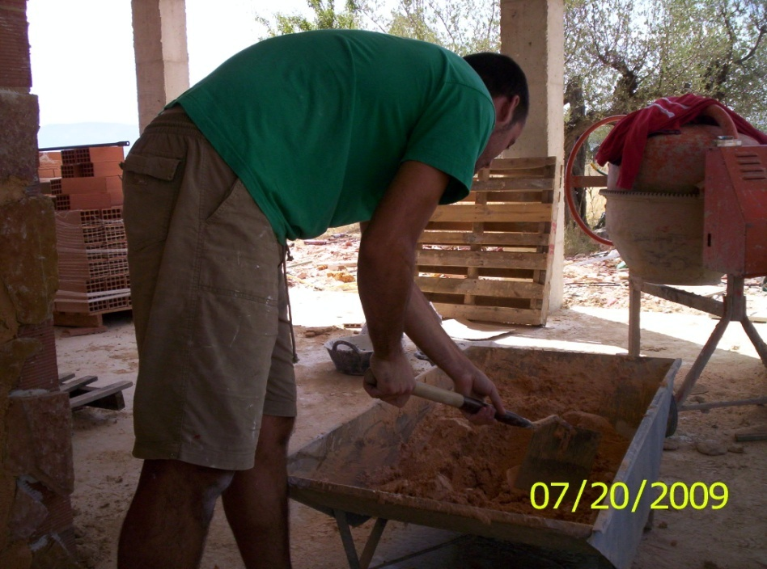
Movimiento repetido (2)
Por zona corporal:
Cuello inclinado hacia delante o hacia atrás, girado y de lado.
Espalda inclinada hacia delante o hacia atrás, girada y de lado,
Hombros: las manos por encima de la cabeza o los codos por encima de los hombros,
Codos: Antebrazo girado
Manos hacia arriba o abajo, y hacia los lados.
Dedos.
Tobillos y pies.
Método ERGOPAR Versión 2.0
Notes:
Fotografía: El trabajador está preparando la pastera de cemento para rellenar los huecos de entre las piedras. El trabajador realiza movimientos repetidos de cuello, espalda, antebrazo, muñecas y manos, ya que es una tarea que no dura más de 5 minutos, y supone un trabajo dinámico de los miembros superiores, aunque permanezca de pie, en posición estática en miembros inferiores.
La fotografía no muestra los movimientos continuos de las diferentes zonas corporales, por ejemplo, cada vez de el trabajador arrastra el legón inclinando el tronco hacia delante, para relajar la posición de la zona lumbar y alcanzando la posición neutra de la misma, al final del arrastre.
En este caso, la inclinación de tronco hacia delante también conlleva la adopción de una postura forzada, aunque no sea mantenida, sino repetida.

Slide 29

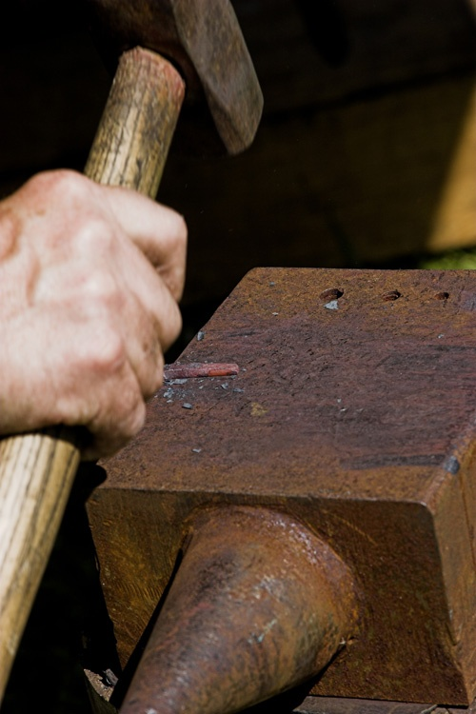
Práctica 4: Factor de riesgo, sus causas y posible solución
¿Cómo reducir o eliminar el movimiento repetido?
Vídeo:“Tiempos modernos”
POSIBLES MEDIDAS PREVENTIVAS:
Automatizar la tarea. El trabajador pasa a controlar el equipo.
Aumentar la variedad de tareas.
Rotar a los trabajadores a otras tareas y actividades distintas que conlleven el uso de otras zonas corporales diferentes.
Incluir pausas y descansos (tiempos de recuperación).
Método ERGOPAR Versión 2.0
Notes:
Vídeo “Tiempos modernos”: La película muestra la relación existente entre el aumento del ritmo de trabajo y el rendimiento. La relación viene a ser una curva en forma de U invertida. Llega un momento que por mucho que se intente aumentar el ritmo de trabajo, comienza a descender el rendimiento. En nuestro ejemplo, el giro de antebrazo y de muñecas lleva al trabajador a una lesión, que hace que el rendimiento sea cero.

Slide 30
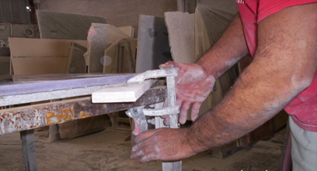

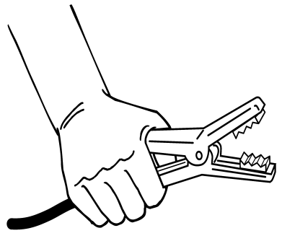
Acciones concretas de manos y dedos
Acciones de los dedos SIN EJERCER
fuerza (importante) en forma de pinza:
- Sostener objetos o herramientas.
- Presionar objetos o herramientas.
- Levantar objetos o herramientas.
- Movimiento intensivo (controles, mandos).
Acciones de las manos EJERCIENDO fuerza:
- Agarrar con fuerza objetos o herramientas.
- Sujetar con fuerza objetos o herramientas.
Método ERGOPAR Versión 2.0
Notes:
¿Fuerza o esfuerzo?
Fuerza es la generada por el sistema musculoesquelético para poder ejecutar operaciones relacionadas con el ambiente laboral (máquinas, equipos, objetos, herramientas…).
El esfuerzo es lo que necesita hacer el organismo para ejercer esa fuerza.
La fuerza que se requiere para realizar algunas actividades es un factor crítico que contribuye al desarrollo de TME. Una fuerza que implique una contracción muscular importante puede acompañarse de una disminución de la circulación sanguínea a la zona, lo que origina la fatiga muscular. Si la exposición es prolongada puede ser causa de TME.
La aplicación de fuerza importante o excesiva se asocia con la manipulación manual de cargas, pero existe otro tipo de tareas que conllevan el ejercer fuerzas más moderadas, como por ejemplo, atornillar, mantener en posición de trabajo una herramienta eléctrica, agarrar o sujetar un objeto o herramienta ejerciendo fuerza, etc.
En el caso de acciones de fuerza con la mano (como usar o sostener herramientas pesadas, utilizar cuchillos o tijeras para cortar, llaves inglesas o herramientas neumáticas para apretar tornillos, o los propios dedos o mano para perfilar o terminar materiales o elementos, etc.) han sido asociadas a un incremento del riesgo de sufrir TME.
Ciertos trastornos de los tendones de los dedos han sido asociados al uso de herramientas con mangos duros, afilados y/o de pequeño diámetro.
Las herramientas con mangos de anillo (por ejemplo, las tijeras) que rozan los lados o la parte de atrás de los dedos (dorso de la mano) pueden comprimir los nervios de los dedos.
Las herramientas o partes que producen una elevada presión sobre la base de la palma de la mano pueden comprimir el nervio mediano y causar el síndrome del túnel carpiano.
Las herramientas activadas mediante gatillo pueden requerir movimientos rápidos para accionarlos, por ejemplo, atornilladoras y taladradoras, durante operaciones de montaje.
Si la herramienta está mal equilibrada o transmite sacudidas, también puede requerir esfuerzos de la mano.
El uso de herramientas también puede dar lugar a la exposición de la mano y los dedos a temperaturas frías: las pérdidas de aire de las herramientas mecánicas pueden incidir directamente causando su enfriamiento; y también la propia herramienta puede enfriarse.
Si en lugar de herramientas, hablamos de objetos, tendremos que recabar información sobre las características del objeto, como por ejemplo: forma, tamaño, consistencia, peso, bordes filosos….

Slide 31
Manipulación manual de cargas
Operaciones de transporte o sujeción, levantamiento, colocación, empuje, arrastre (tracción) o el desplazamiento de una carga de 3 kg o más, por parte de uno o varios trabajadores.
Provoca daños: dorsolumbares.
Las condiciones de la manipulación vendrán determinadas por:
  Características de la carga.
  Exigencias de la actividad (ritmo, duración, movimientos y posturas forzadas, alturas de manipulación…).
  Características del lugar de trabajo.
  Características individuales del trabajador.
Método ERGOPAR Versión 2.0
Notes:
POSIBLES CAUSAS QUE LLEVAN A QUE LAS CONDICIONES DE MANIPULACIÓN DE UNA CARGA SEAN PERJUDICIALES PARA LA SALUD:
Características de la carga.
Demasiado pesada o demasiado grande.
Voluminosa o difícil de sujetar.
Está en equilibrio inestable o su contenido corre el riesgo de desplazarse.
Debe sostenerse o manipularse a distancia del tronco, o con torsión o inclinación del mismo.
Debido a su aspecto exterior o a su consistencia, puede ocasionar lesiones al trabajador, en particular en caso de golpe.
La zona donde debe poner las manos para empujar o arrastrar no es adecuada.
Exigencias de la actividad: esfuerzo físico necesario.
Demasiado importante, frecuente o prolongado.
Periodo insuficiente de reposo fisiológico o de recuperación.
Supone movimiento de torsión o de flexión del tronco.
Acarrea un movimiento brusco de la carga.
El trabajador está en posición inestable.
Alzar o descender la carga con necesidad de cambiar la posición de agarre.
-Ejercer fuerza para iniciar el empuje o arrastre, y ejercer fuerza al mantener en movimiento la carga.
Distancias de transporte, empuje o arrastre importantes.
-Cuando se maneja una carga entre dos o más personas, las capacidades individuales disminuyen, debido a la dificultad de sincronizar los movimientos o por dificultarse la visión unos a otros.
Ritmo impuesto por un proceso que el trabajador no pueda cambiar.
Características del lugar de trabajo.
Espacio libre, especialmente vertical, resulta insuficiente.
Suelo irregular.
Suelo con desniveles (dificultad en el transporte, empuje y arrastre).
Suelo o punto de apoyo son inestables.
Temperatura, humedad o circulación del aire inadecuadas.
La iluminación es inadecuada.
Exposición a vibraciones.
Características individuales del trabajador.
-Falta de aptitud física.
Ropa, calzado, equipos de protección individual u otros efectos inadecuados.
Insuficiente formación y conocimientos.
Existencia previa de patología dorsolumbar.
Es necesario que el docente comente a los asistentes, el cuestionario de factores de riesgo y daños permite al trabajador/a encuestado destacar de un listado, las condiciones habituales de levantar, transportar, y empujar/arrastrar. Luego será el Grupo Ergo el que teniendo en cuenta esta información, identificará la causa que hace que el trabajador desarrolle dichas acciones en esas condiciones inadecuadas y no saludables.

Slide 32

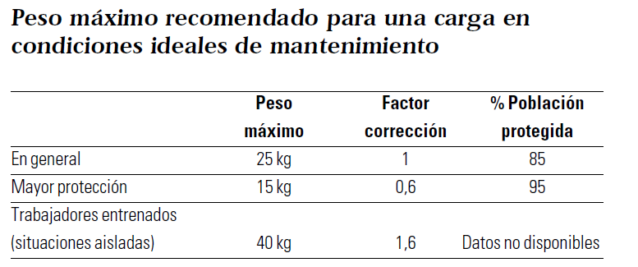
Práctica 5: Factor de riesgo, sus causas y posible solución
¿Qué características negativas puede tener el objeto a manipular manualmente?
Vídeo:
“Sin agarre”
Demasiado grande o voluminoso.
Inestable o con contenido que se desplaza.
Que exija manipularlo separado del cuerpo, o con inclinación de espalda.
Que debido a su aspecto exterior o inconsistencia, pueda ocasionar lesiones al trabajador/a.
Que la zona donde agarren las manos sea inadecuada (muy alta, muy baja, difícil agarre…)
Demasiado pesado
Método ERGOPAR Versión 2.0
Notes:
Video “Sin agarre”: El tipo de agarre del objeto a manipular es una de las características a tener en cuenta al valorar las condiciones de la manipulación.

Slide 33
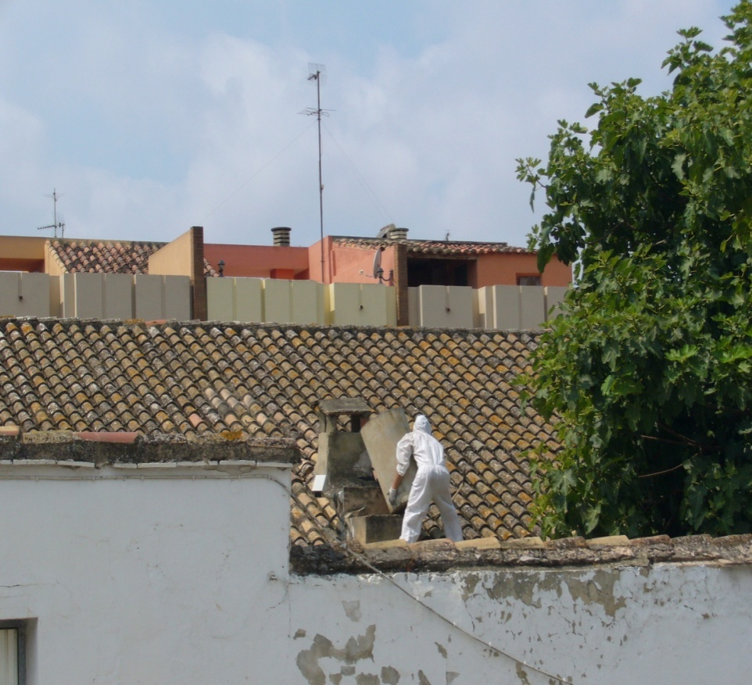

Levantar
Peso de la carga (kg).
Levantar sin ayuda de otra persona.
Levantar la carga por debajo de las rodillas.
Levantar la carga por encima de los hombros.
Mantener los brazos extendidos sin poder apoyar la carga en el cuerpo.
Agarre de la carga (ej. sin asa).
Frecuencia: nº de veces que se levanta la carga.
Vídeo: “Divide y vencerás”
Método ERGOPAR Versión 2.0
Notes:
Fotografía: El trabajador está desmontando un depósito de fibrocemento (contiene amianto en su estructura), y para ello se encuentra en la cubierta de una vivienda particular. Esta imagen nos sirve para visualizar principalmente los problemas relacionados con el peso de la carga (de unos 15-20 kg), la dificultad en el agarre, y el levantamiento del deposito en solitario.
Video “divide y vencerás”: La película muestra la tarea de levantamiento de la carga haciendo hincapié en la reducción del peso de la misma como medida preventiva.

Slide 34


Transportar
Peso de la carga (Kg)
Transportar la carga sin ayuda de otra persona
Transportar la carga con los brazos extendidos sin apoyar la carga en el cuerpo y sin doblar los codos (altura del agarre)
Agarre de la carga (ej. sin asa)
Distancia recorrida transportando la carga
Frecuencia: nº de veces que tiene que transportar la carga
Vídeo:“Pégame a ti”
Método ERGOPAR Versión 2.0
Notes:
Fotografía: El trabajador de desmonte de materiales con amianto ha levantado el depósito y lo transporta manualmente sin ayuda, hasta la zona donde se encuentra su compañero para introducir el depósito en una saca adecuada.
Video “Pégame a ti”: Muestra el levantamiento con y sin las rodillas flexionadas (en relación al factor de riesgo antes indicado), y además incorpora la necesidad de apoyar la carga en el pecho, con los codos flexionados y evitar la postura forzada de espalda, principalmente.

Slide 35
Empujar y arrastrar
Fuerza inicial al poner la carga en movimiento.
Fuerza sostenida para mantener la carga en movimiento a lo largo del recorrido (desplazamiento).
Altura del agarre. La zona donde el trabajador pone las manos al empujar o arrastrar puede no ser adecuada (muy alta, muy baja, difícil de agarrar…).
Distancia recorrida empujando o arrastrando la carga.
Frecuencia: nº de veces en las que se realizan empujes y /o arrastres (tracción).
Método ERGOPAR Versión 2.0
Notes:
Empuje y arrastre (consideración de la fuerza ejercida en la acción).
Independientemente de la intensidad de la fuerza, ésta no se aplicará correctamente si se empuja una carga con las manos por debajo de la “altura de los nudillos”, o por encima del “nivel de los hombros”, ya que fuera de estos rangos, el punto de aplicación de las fuerzas será excesivamente alto o bajo.
Si, además, el apoyo de los pies no es firme, podrá aumentar el riesgo de lesión. A modo de indicación no se deberán superar los siguientes valores:
Para poner en movimiento o parar una carga: 25 kg (_ 250 N)
Para mantener una carga en movimiento: 10 kg (_100 N).
La fuerza tan solo es posible conocerla con exactitud haciendo uso de instrumentos de medición, concretamente del dinamómetro.

Slide 36
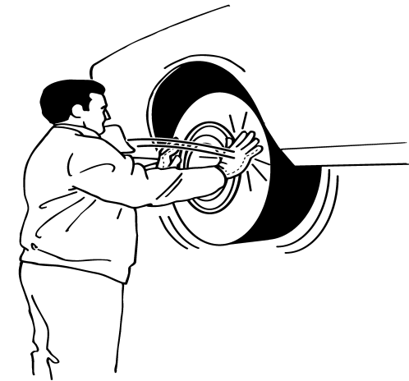
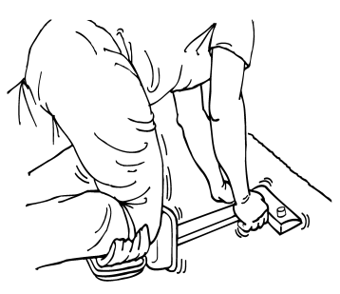
Presión por contacto e impactos
Presiones por contacto: es el contacto de una parte del cuerpo con una superficie dura o un borde y que puede producir pinzamiento o compresión de tejidos.
También ocurre cuando se utilizan partes del cuerpo a modo de herramienta, por ejemplo, como martillo (impactos repetidos).
Método ERGOPAR Versión 2.0
Notes:
Las presiones mecánicas localizadas se producen cuando los tejidos blandos del cuerpo están en contacto durante el trabajo con un objeto duro o afilado, o cuando una parte del cuerpo es usada como una herramienta.
Diferentes estudios han mostrado los efectos nefastos de la utilización de la mano como una herramienta para golpear, o del empleo de utensilios con superficies estrechas y/o duras que ejercen compresiones importantes sobre los tendones, vasos sanguíneos y los nervios de la palma de la mano o de los dedos; por ejemplo, el uso de tijeras originando una compresión de los nervios de los dedos.

Slide 37

Vibraciones mecánicas
VIBRACIONES CUERPO ENTERO
Procedentes de los propios vehículos (también plataformas…).
Se transmite a todo el cuerpo, o a través de los pies.
Provoca lesiones en la espalda (lumbalgias y lesiones de la columna vertebral).
VIBRACIONES MANO-BRAZO
Procedentes de equipos de trabajo y herramientas.
Se trasmite, a través de la mano.
Provocan problemas vasculares (reduce el flujo sanguíneo), de huesos, de articulaciones, nervios, y musculares.
Vídeo:“Malas vibraciones”
Método ERGOPAR Versión 2.0
Notes:
Exposición a vibraciones del cuerpo entero.
Riesgo que existe cuando el cuerpo está expuesto a vibraciones con un rango de frecuencias de 1 a 80 Hz, provocadas por vehículos de todo tipo o por maquinaria, y transmitidas por los asientos o volantes, en el primer caso, y por el suelo de los edificios, en el segundo. Este tipo de riesgo es propio de las tareas de conducción de camiones, tractores, maquinaria de obra civil, etc.
Exposición a vibraciones del conjunto mano-brazo.
Riesgo que existe cuando las extremidades superiores de la persona están expuestas a vibraciones en un rango de frecuencias de entre 5 y 1.000 Hz, rango considerado particularmente perjudicial para las consecuencias osteomusculares para las extremidades superiores y, en particular, para al síndrome de Raynaud (se inicia en la punta de los dedos provocando palidez, de unos minutos de duración que va acompañada de pinchazos, hormigueo, adormecimiento y frío).
Aquellas tareas en que sea necesario sujetar equipos de trabajo portátiles (martillo neumático, perforadora, destornillador, etc.), piezas que se mecanizan, o elementos de control, de accionamiento o de guía (palancas, volantes, pulsadores, etc.), conllevan más posibilidad de riesgo ergonómico. Por ejemplo, en las tareas de la construcción cuando se utiliza el martillo neumático.
El R.D. 1311/2005, sobre exposición a vibraciones mecánicas, establece en su artículo 3, cuales son los VLA específicos en la exposición a vibraciones mecánicas mano-brazo, y cuerpo entero.
El instrumento que permite obtener el nivel de vibraciones mecánicas es el acelerómetro.

Slide 38
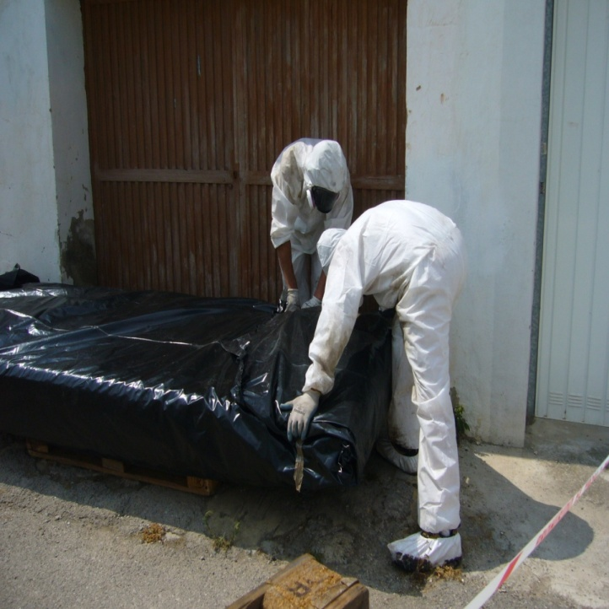
Otros factores de riesgo
CONDICIONES AMBIENTALES:
frio, calor, humedad, ruido, iluminación…
Ej. Las manos frías se traduce en pérdida de capacidad, destreza, sensibilidad y fuerza.
Ej. La baja/alta iluminación puede llevar al trabajador a adoptar posturas forzadas que le permitan ver mejor.
OTRAS CONDICIONES DE TRABAJO: objetos en movimiento, máquinas peligrosas, contactos eléctricos, energía radiante, superficie resbaladiza, falta de espacio, EPI’s incómodos, …
Ej. utilizar guantes inadecuados reducen la destreza, la sensibilidad y exigen hacer mas fuerza.
Método ERGOPAR Versión 2.0
Notes:
Las condiciones laborales en las que desarrollan los trabajadores en su puesto de trabajo, es parte de la información que se complementa en la Tarea 5, sesión formativa sobre condiciones de trabajo en el ámbito de intervención.
Las condiciones ambientales desfavorables pueden hacer aumentar el riesgo de sufrir TME.
Algunos ejemplos:
Altas o bajas temperaturas en tareas de levantamiento y transporte manual de cargas.
Altas temperaturas en tareas de empuje y arrastre manual de cargas.
Superficies húmedas pueden presentar riesgos particulares para el trabajador cuando aplican fuerzas.
Las vibraciones, iluminación inadecuada y ambientes fríos y calientes pueden provocar riesgos adicionales en las tareas de empuje y arrastre.
Fotografía: dos trabajadores dedicados al desmonte de materiales e instalaciones con amianto, están cerrando mediante un plástico grueso, las placas de uralita que desmontaron previamente. En este tipo de actividades donde existe exposición a fibras de amianto, el trabajador debe emplear equipos de protección individual, como por ejemplo, mono y calcetines desechables, guantes, gorro incorporado en el mono, mascara integral de protección de ojos, nariz y boca…, independientemente de la temperatura ambiental que haya ese día.
Es muy habitual que la máscara se empañe y se acumulen en su interior las gotas de sudor, que dificultan la visión, e incrementa considerablemente la sensación de calor y de disconfort general en el desarrollo de la tarea.
Es por esta razón, viendo el ejemplo, que el uso del conjunto de equipos conlleva una dificultad importante de la tarea y una sudoración excesiva,… ya que los equipos de protección individual deben evitar la transpiración de la piel en este tipo de actividad laboral.

Slide 39
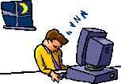
La organización del trabajo
cantidad de tareas a desarrollar,
ritmo de trabajo y control sobre el mismo,
pausas y descansos,
variedad de tareas,
rotación de puestos,
turnos de trabajo y trabajo nocturno,
formación para el puesto,
autonomía
duración de la jornada de trabajo,
...
FACTORES DE RIESGO PSICOSOCIALES
Método ERGOPAR Versión 2.0
Notes:
La diapositiva destaca aquellos factores psicosociales que podrían actuar directamente, en combinación con los factores de riesgo biomecánicos, provocando la aparición de TME.
Las características laborales que desarrollan los trabajadores en su puesto de trabajo, es parte de la información a recoger en el cuestionario de factores de riesgo y daños, pregunta 3 a 5. Esta información se complementa en la Tarea 5, sesión formativa sobre condiciones de trabajo en el ámbito de intervención.
Cuando nos referimos a FACTORES psicosociales, estamos hablando tal y como recoge el Método CoPsoQ Istas 21 (Versión 1.5) para la evaluación en profundidad de los Riesgos psicosociales en el ámbito laboral (NTP 703), de las siguientes dimensiones:
Exigencias psicológicas del trabajo, que tienen un componente cuantitativo y otro cualitativo. Recoge las exigencias cuantitativas, cognitivas, emocionales, de esconder emociones, y sensoriales.
Trabajo activo y desarrollo de habilidades, que constituyen aspectos positivos del trabajo. Recoge la influencia en el trabajo, posibilidades de desarrollo, control sobre el tiempo de trabajo, sentido del trabajo, e integración en la empresa.
Apoyo social en la empresa y calidad de liderazgo. Recoge previsibilidad, claridad de rol, conflicto de rol, calidad de liderazgo, refuerzo, apoyo social, posibilidades de relación social, y sentimiento de grupo.
Compensaciones del empleo. Recoge inseguridad en el empleo y estima.
Doble presencia.

Slide 40
Características individuales
    Características personales de los trabajadores :
    Edad.
    Sexo.
    Formación.
    Conocimiento y experiencia (antigüedad en el puesto).
    Dimensiones corporales.
    Estado de salud.
    Otros…
    Trabajador/a especialmente sensible
Método ERGOPAR Versión 2.0
Notes:
Las características de los trabajadores que desarrollan los trabajadores en su puesto de trabajo, es parte de la información a recoger en el cuestionario de factores de riesgo y daños, pregunta 1 y 2.
La labor del Grupo Ergo es el análisis de resultados del cuestionario, a nivel colectivo por puesto/colectivo.
Tratamiento del Trabajador especialmente sensible
El artículo 25 de la LPRL, establece que “el empresario garantizará de manera específica la protección de los trabajadores que, por sus propias características personales o estado biológico conocido, incluidos aquellos que tengan reconocida la situación de discapacidad física, psíquica o sensorial, sean especialmente sensibles a los riesgos derivados del trabajo”.
“A tal fin, deberá tener en cuenta dichos aspectos en las evaluaciones de los riesgos y, en función de éstas, adoptará las medidas preventivas y de protección necesarias”.
Dicho esto, el Grupo Ergo intervendrá sobre todas aquellas deficiencias con prioridad identificadas en el cuestionario en cada puesto de trabajo por colectivo homogéneo, dejando en manos del Servicio de prevención (y demás agentes implicados en la prevención de riesgos laborales en la empresa), la adaptación del puesto que desempeña el trabajador especialmente sensible (tratamiento individual).

Slide 41
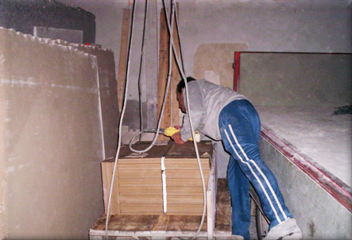
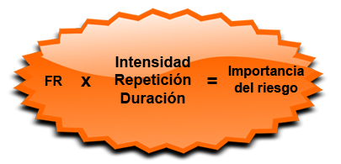
Valorar la importancia del riesgo
La sola presencia del factor de riesgo no permite estimar la importancia del riesgo, este depende de:
La intensidad: magnitud del esfuerzo, al ejercer fuerza, en el movimiento, o en la adopción de una postura.
La frecuencia: número de veces que el riesgo está presente por unidad de tiempo.
La duración: tiempo de exposición en un ciclo de trabajo, o a lo largo de toda la jornada de trabajo.
NO OLVIDEMOS EL NÚMERO DE TRABAJADORES EXPUESTOS AL RIESGO
Método ERGOPAR Versión 2.0
Notes:
Por ejemplo, utilizando la fotografía de la diapositiva, vamos a ver cuales serían las variables que determinan la importancia del riesgo.
En la diapositiva, el trabajador está cogiendo las cuerdas del polipasto al palet a transportar. El hecho de agarrar las cuerdas al palet, constituye una acción dentro de la tarea de carga del camión. Cada palet que se carga en el camión con ayuda del polipasto, conlleva un tiempo aproximado de 15 minutos (ciclo de trabajo). A lo largo de la jornada se realizan unas 20 cargas de palets en el camión.
El trabajador en la fotografía vemos que no cuenta con suficiente espacio para moverse, y adopta una postura forzada de espalda, ya que debe inclinar el tronco hacia delante y hacia el lado al mismo tiempo, teniendo incluso que elevar la pierna para mantener el equilibrio corporal.
- La intensidad cuantifica la amplitud de la fuerza, movimiento o postura corporal, y vibración, y dispone de las correspondientes unidades de medida: Fuerza en newtons; Movimiento o postura corporal, en grados de rotación o inclinación (desde la posición neutra de la zona corporal); y Vibración en m/s² de aceleración.
En nuestro ejemplo, emplearíamos los grados de inclinación de la espalda o tronco, en cuanto a la inclinación hacia delante, y la inclinación hacia el lado.
- La repetición es la frecuencia con que se repite la manipulación, movimiento o postura corporal, o la exposición a vibración mecánicas (veces que usa una herramienta mecánica).
Siguiendo con nuestro ejemplo de la fotografía, tendríamos que conocer cuantas veces en la jornada, el trabajador debe coger las cuerdas al palet en estas mismas condiciones de trabajo (espacio para moverse, altura del material paletizado…), o bien, el número de veces que el trabajador repite el ciclo de trabajo de transportar el palet en el total de la jornada de trabajo. En nuestro caso el ciclo de trabajo se repite unas 20 veces en una jornada de 8 horas, por lo que el trabajador debe realizar esta postura al menos 20 veces (cada vez que coge las cuerdas al palet).
- La duración corresponde al tiempo de exposición del trabajador al factor de riesgo.
En nuestro ejemplo, deberemos conocer cual es la duración de la exposición al factor de riesgo (por ejemplo, postura adoptada durante 1 minutos en un ciclo de trabajo de 15 minutos), que se repite un total de 20 veces en la jornada. Teniendo en cuenta la frecuencia de repetición del ciclo de trabajo en la jornada de trabajo, si multiplicamos el nº de veces que se repite en la jornada, obtenemos un cálculo aproximado del tiempo de la jornada de trabajo en la que el trabajador adopta esta postura forzada.
20 x 15 = 300 min desarrollando el mismo ciclo de trabajo de carga del camión en el total de la jornada (480 min).
20 x 1 = 20 minutos de la jornada adoptando esta postura, en secuencias de 1 minuto cada vez, separados al menos por 14 minutos, hasta su nueva repetición.

Slide 42
Identificación de causas de exposición a factores de riesgo
Es muy común que para un mismo factor de riesgo existan múltiples causas que provocan su exposición.
O que una misma causa provoque la exposición a múltiples factores de riesgo.
De la información generada en la identificación de causas dependerá la elaboración de propuesta de medidas preventivas, y también su eficacia frente al riesgo ergonómico.
Una descuidada identificación de causas, puede poner el peligro el éxito de la experiencia participativa, generando una información de escasa representatividad y poco realista.
El nivel de conocimiento sobre el puesto de trabajo, condicionará la agilidad y resultados en la identificación, entre otras cuestiones.
Método ERGOPAR Versión 2.0
Notes:
Tarea 10, Manual del Método ERGOPAR V2.0

Slide 43
Posibles causas de exposición a factores de riesgo
Altura y profundidad de los equipos de trabajo y líneas de producción.
Falta de espacio en el lugar de trabajo.
Planos de trabajo horizontales.
Peso de los materiales, productos… y dificultad de agarre.
Exigencias de los clientes (ej. altura del montaje de los palets).
Falta de medios mecánicos en la manipulación de cargas.
Trabajo minucioso con las manos y dedos (repetitivo).
El diseño del equipo o línea de producción que impide trabajar sentado.
Falta de mantenimiento de los equipos de trabajo.
Distancias de transporte y desplazamientos.
Falta de conciencia preventiva: dirección, encargados y trabajadores.
Ritmo de trabajo elevado.
Falta de personal.
Trabajo monótono y repetitivo.
Deficiente organización del trabajo y coordinación entre turnos.
Indefinición de tareas, métodos y procedimientos de trabajo.
Falta de formación en prevención de riesgos laborales y en ergonomía.
Fuente: Sevilla MJ. “Informe de experiencias de ergonomía participativa con el Método ERGOPAR”.
Edita ISTAS, 2013.
Método ERGOPAR Versión 2.0
Notes:
El docente debe conocer el contenido de la lista orientativa de situaciones de riesgos que contiene el Manual del Método ERGOPAR V2.0, en su anexo 10. En las siguientes prácticas, el docente utilizará su contenido e fomentará su uso entre los miembros del Grupo Ergo, con el fin de que se familiaricen con su contenido.

Slide 44
MEDIDAS PREVENTIVAS FRENTE AL RIESGO ERGONÓMICO
Es necesario identificar las causas de exposición a los factores de riesgo para poder prevenir el riesgo ergonómico
Notes:
En este apartado será necesario incorporar material audiovisual que permita visualizar posibles medidas preventivas a implementar en los puestos de trabajo.

Slide 45
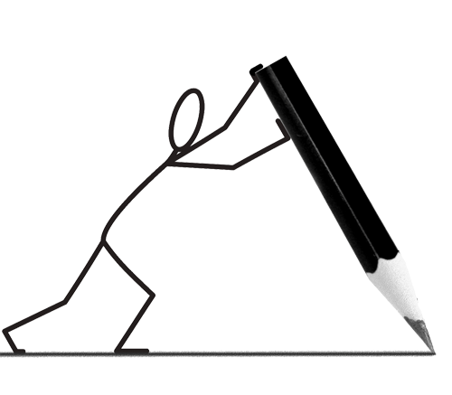
Búsqueda de medidas preventivas
Una misma medida preventiva puede solucionar varias situaciones de riesgo.
En la propuesta de soluciones debemos tener una visión conjunta de las condiciones ergonómicas del puesto.
La misma medida puede trasladarse a otros puestos de trabajo con el mismo problema.
Una medida preventiva puede solucionar una situación de riesgo y crear otras nuevas: seguimiento de su eficacia.
Método ERGOPAR Versión 2.0
Notes:
Tarea 12 y 13 del Manual del Método ERGOPAR V2.0.

Slide 46

Implantación de medidas preventivas
Antes de la implantación de cada medida preventiva, el responsable de su ejecución deberá informar y asegurar la formación de los trabajadores sobre su uso y fin específico de la medida (solucionar la situación de riesgo ergonómico para la que se propuso), con el fin de que sea bien acogida por todos los trabajadores y no haya dudas sobre como emplearla o aplicarla en su actividad diaria.
Vídeo:“Ergonomía drástica”
Método ERGOPAR Versión 2.0
Notes:
Tarea 15 del Manual del Método ERGOPAR V2.0.

Slide 47
Medidas preventivas frente al riesgo ergonómico
Rediseño del lugar de trabajo
Modificar la infraestructura, reduciendo las distancias entre los equipos a emplear y espacios, evitando desplazamientos innecesarios.
Modificar el equipo de trabajo para ganar espacio y poder sentarse y acceder a las cargas con medios mecánicos.
Técnicas
Automatizar determinadas tareas.
Adquirir medios mecánicos para el transporte y elevación de cargas (o usuarios).
Organizativas
Modificar y redefinir procedimientos de trabajo.
Reorganizar grupos de trabajo.
Programar reuniones periódicas de coordinación entre los turnos de trabajo.
Formativas e informativas
Formar sobre procedimientos de trabajo a seguir y el correcto uso de los equipos.
Impartir formación específica en ergonomía y manipulación de cargas o usuarios.
Impartir formación específica en el uso de las medidas preventivas a implantar.
Fuente: Sevilla MJ. “Informe de experiencias de ergonomía participativa con el Método ERGOPAR”.
Edita ISTAS, 2013. Y Federación de Enseñanza de CCOO “Experiencias de ergonomía participativa en centros de atención a personas con discapacidad. Método ERGOPAR”. Con la colaboración de ISTAS y financiado por la FPRL, 2012
Método ERGOPAR Versión 2.0

Slide 48
Vídeos
Identificación de causas de exposición y búsqueda de medidas preventivas
Método ERGOPAR Versión 2.0
Notes:
En este apartado el docente deberá incorporar vídeos del sector de actividad en el que se pretende aplicar el Método ERGOPAR.
Este apartado pretende ser práctico. En general en este bloque, el Grupo Ergo identificará causas de los riesgos ergonómicos (condiciones de trabajo con deficiencias ergonómicas) y buscará medidas preventivas que eviten o al menos reduzcan el riesgo ergonómico y con ello, la probabilidad de sufrir trastornos musculoesqueléticos de origen laboral.
El docente debe dinamizar las actividades prácticas, fomentando la participación de todos los asistentes a la sesión, y finalmente describiendo las conclusiones para cada situación de riesgo ergonómico.
Respecto a los videos a incorporar en las diapositivas, el docente elegirá aquellos que considere más apropiados para el grupo, teniendo en cuenta la similitud en el desarrollo de las tareas, los factores de riesgo que más les puedan interesar, etc.

Slide 49
Práctica 6: (Puesto de trabajo)
Acciones del ciclo de trabajo:
________________________________________.
________________________________________
________________________________________
________________________________________
Visualizar vídeo
Factores de riesgo ergonómicos destacados:
_____________________________
_____________________________
_____________________________.
¿Qué condiciones de trabajo ergonómicas consideráis deficientes?
¿Qué soluciones se os ocurren para MEJORAR LAS CONDICIONES ERGONÓMICAS del puesto?
Método ERGOPAR Versión 2.0

Slide 50
Solución práctica 6
CONDICIONES DE TRABAJO ERGONÓMICAS DEFICIENTES:
(Factor de riesgo ergonómico y causas de exposición).
(Factor de riesgo ergonómico y causas de exposición).
PROPUESTA DE MEDIDAS PREVENTIVAS:
_____________________
_____________________
_____________________
(Factor de riesgo ergonómico y causas de exposición).
Método ERGOPAR Versión 2.0

Slide 51
Material audiovisual
Ejemplos de situaciones de riesgo ergonómico en las que se han implementado medidas preventivas
“Antes y después”
Método ERGOPAR Versión 2.0
Notes:
En este apartado el docente deberá incorporar vídeos del sector de actividad en el que se aplicará el Método ERGOPAR.
Este apartado debe ser práctico. En general en este bloque, el Grupo Ergo identificará causas de los riesgos ergonómicos (condiciones de trabajo con deficiencias ergonómicas) y buscará medidas preventivas que eviten o al menos reduzcan el riesgo de sufrir trastornos musculoesqueléticos derivados del trabajo.
El docente debe dinamizar las actividades prácticas, fomentando la participación de todos los asistentes a la sesión, y finalmente describiendo las conclusiones para cada situación de riesgo ergonómico.
Respecto al material audiovisual a incorporar en las diapositivas, el docente elegirá aquellos que considere más apropiados para el grupo, teniendo en cuenta la similitud en el desarrollo de las tareas, los factores de riesgo que más les puedan interesar, la efectividad de las medidas preventivas implementadas, etc.

Slide 52
(Situación de riesgo: medida preventiva)
ANTES
DESPUÉS
Imagen o vídeo
Imagen o vídeo
Método ERGOPAR Versión 2.0

Slide 53



Material audiovisual
Ejemplos de medidas preventivas implementadas con el Método ERGOPAR
Método ERGOPAR Versión 2.0
Notes:
En este apartado se incorporan algunos ejemplos de medidas preventivas implantadas en 3 empresas con el Método ERGOPAR.

Slide 54
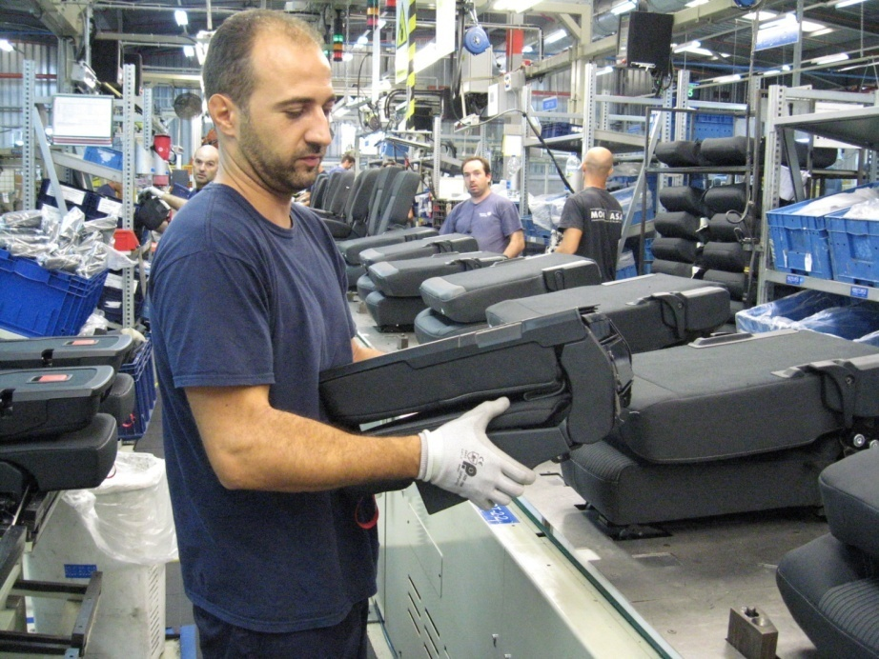
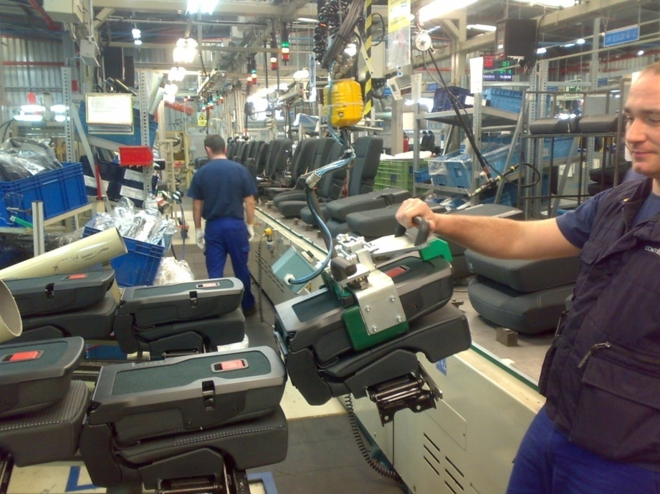
Transporte manual del asiento
Manipulador para transporte
ANTES
DESPUÉS
Método ERGOPAR Versión 2.0

Slide 55
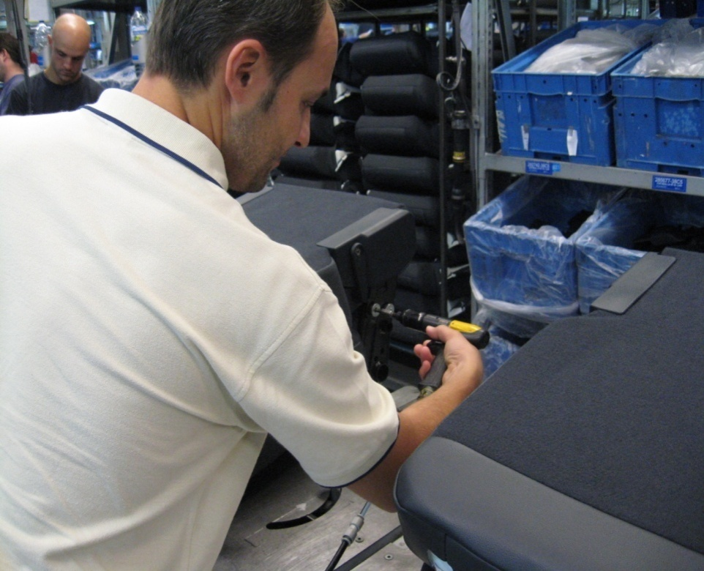
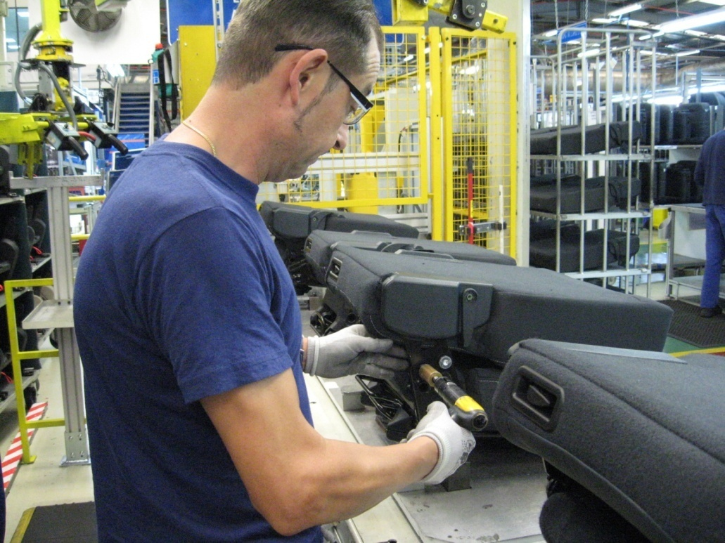
Incorporar tornillo en asiento
Incorporar tornillo en asiento desde el otro lado de la cinta
ANTES
DESPUÉS
Método ERGOPAR Versión 2.0

Slide 56
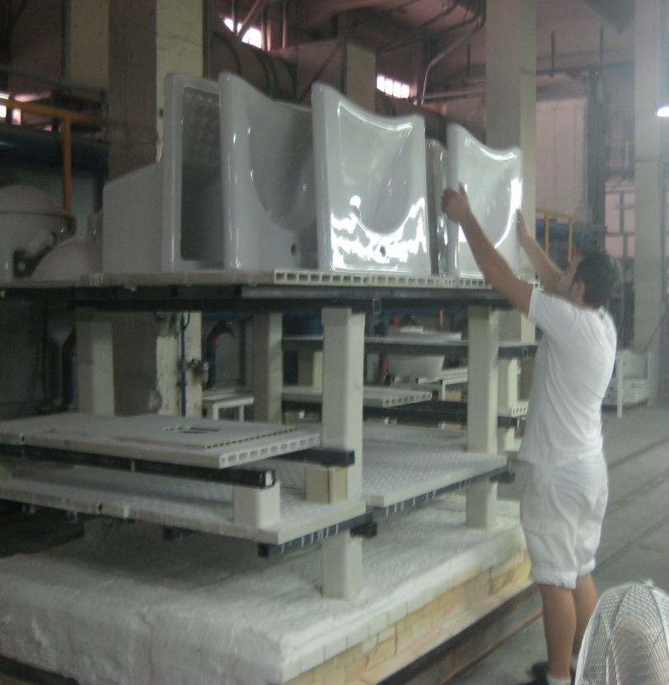
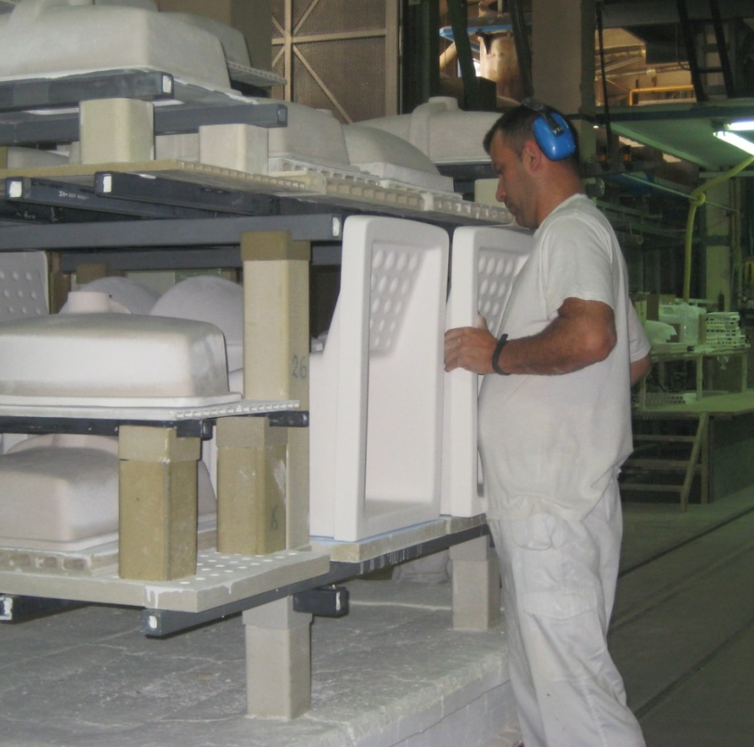
Piezas pesadas en la parte superior de la vagoneta:
Trabajador cogiendo un lavabo desde la parte superior de la vagoneta.
Piezas pesadas en la parte inferior de la vagoneta:
Trabajador depositando un lavadero en la parte inferior de la vagoneta.
ANTES
DESPUÉS
Método ERGOPAR Versión 2.0

Slide 57
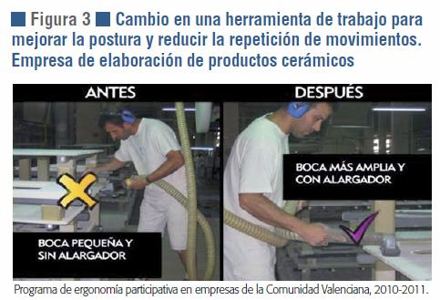
Método ERGOPAR Versión 2.0

Slide 58
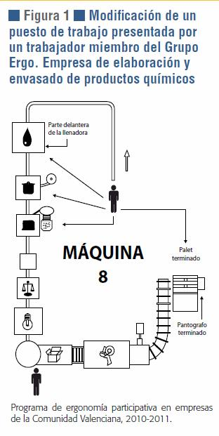
El rediseño de la línea permitió ganar espacio tanto a la entrada como a la salida y así poder adoptar otras medidas:
Colocar mesa regulable en altura e inclinación frente a la entrada de envases.
Adquisición de pantógrafo, banquetas, espejo, elevar cintas transportadoras que eleven las cajas de producto terminado a nivel de la cintura, etc.
Método ERGOPAR Versión 2.0

Slide 59
Muchas gracias por tu participación
Método ERGOPAR Versión 2.0

